Slide 1

Szolgáltatás orientált technikák – SOA, REST
Vállalati Információs Rendszerek
© 2017-2025, Dr. Hegedűs Péter

Slide 2
SOA
Service-oriented architecture
Alapvető építőelemek a szolgáltatások
  Egy-egy üzleti folyamatnak felelnek meg
  Laza kapcsolat és együttműködés
  Szabványosított komponensek
  Biztonsági szempontok integrálása
  Újra hasznosíthatók
  Újra kombinálhatók
Megfelelő mechanizmus különböző működési modellek meghatározására
Alkalmas különböző rendszerek integrációjához is
  A szolgáltatások jól definiált, általános interfészként működhetnek

Slide 3
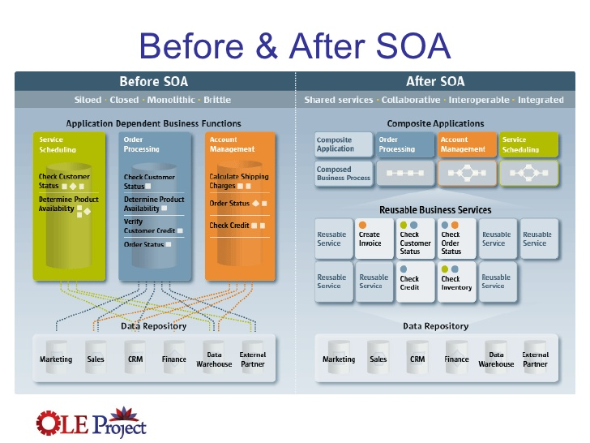
SOA előtt/után

Slide 4
SOA
A szolgáltató és a szolgáltatást igénybe vevő a hálózat segítségével kerül kapcsolatba egymással
  Jellemzően két teljesen idegen rendszer elemét képezik
A kapcsolatépítés a következő folyamatokból tevődik össze
  A szolgáltatás közzéteszi magát egy szolgáltatásokat leíró nyilvánosan elérhető adatbázisban
  A szolgáltatást igénylő felkeresi az említett adatbázisból a meghívni kívánt szolgáltatást, és kap egy szolgáltatás-leírót, mely tartalmazza a szolgáltatás lényeges adatait
    hogyan lehet meghívni, milyen típusú és mennyi paramétert vár, milyen típusú a visszatérési értéke, stb.
  Az igénylő a leíró segítségével meghívja a szolgáltatást a szükséges adatok átküldésével
  A szolgáltatás feldolgozza a kérést, és visszaküldi a feldolgozás eredményét az igénylőnek

Slide 5
SOA tágabb értelmezésben
Egy nagyobb rendszert kell elképzelnünk, mely
  Lazán csatolt együttműködő szolgáltatásokból épül fel
  Ezek a szolgáltatások közös formális nyelven kommunikálnak egymással, mely nyelvfüggetlen az adott szolgáltatás implementációs nyelvétől és környezetétől
  A szolgáltatások interfész-definíciója elrejti az architektúra elől a nyelvfüggő implementációs részeket
  A SOA szabványosított komponensekből felépülő rendszer, amelynek egyik legfontosabb eleme egy kommunikációs réteg, mely rétegen keresztül válnak elérhetővé a háttérrendszerekben azonosított szolgáltatások, melyeket a szolgáltatás-interfészen keresztül érünk el

Slide 6
SOA előnyök/hátrányok
Előnyei
  Komponensalapú építkezés, mely lehetővé teszi a komponensek újra felhasználhatóságát
  Leváltja a monolitikus (silóorientált), nehezen átlátható és kezelhető rendszereket, így a kritikus helyek könnyebben beazonosíthatók, karbantarthatók
  Rugalmas és hatékony alkalmazáskörnyezet és architektúra
  Elosztottság támogatása: a felhasználói felület elválik az implementációs rétegtől
  Könnyen párhuzamosítható fejlesztési feladatok, mely szintén az elosztottságból fakad
Hátrányok
  A rugalmasság biztosítása nagyobb erőforrásigényekkel jár
    A jelenlegi technológiai lehetőségek azonban megfelelnek ezen igényeknek

Slide 7
SOA tipikus megvalósítása
A valóságban általában webszolgáltatások (WebService)
UDDI
  Universal Description, Discovery, and Integration
  „Adatbázis”, ahová a szolgáltatások regisztrálásra kerülnek
    - Platformfüggetlen, XML-alapú nyilvántartó rendszer
WSDL
  Szolgáltatás leíró nyelv (XML)
    - UDDI ezt használja
  Szolgáltatás végpontja, neve, paraméterei, típusok, stb.
SOAP
  Simple Object Access Protocol
  XML alapú kommunikációs protokoll webszolgáltatásokhoz
    - HTTP vagy egyéb hálózati protokollon továbbítódnak

Slide 8
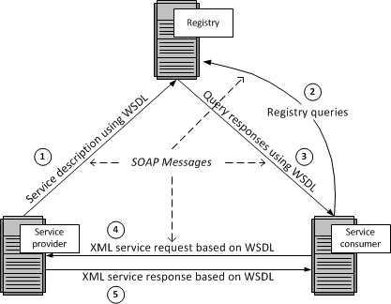
SOA tipikus megvalósítása

Slide 9
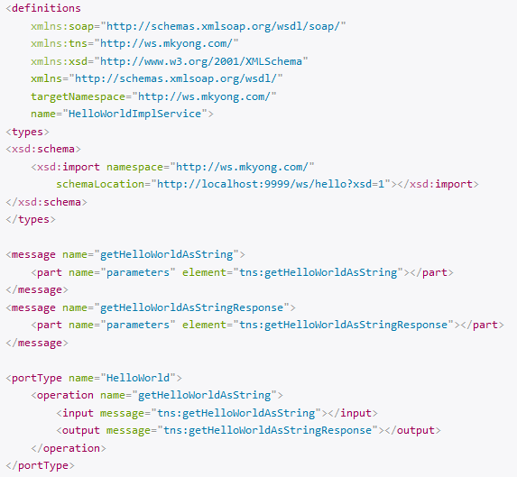
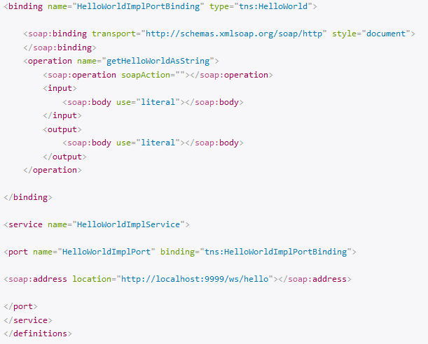
WSDL példa

Slide 10
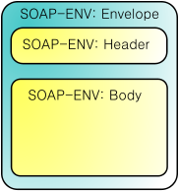
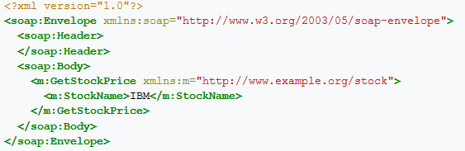
SOAP üzenet példa

Slide 11
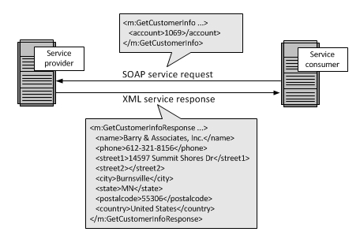
SOAP alapú kommunikáció

Slide 12
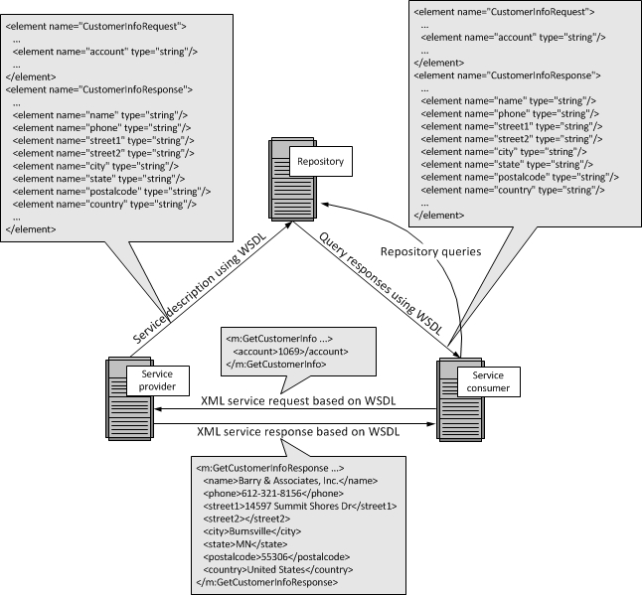
SOA megvalósítása SOAP üzenetekkel

Slide 13
SOAP támogatás Java-ban
SOAP alapú webszolgáltatások készítése/felhasználása különböző szinteken támogatott
JAX-WS
  Java API for XML Web Services
Java EE 6
  JSR 224-es szabvány
Szerver/kliens oldali kód
  Annotációk
  Kód generáló eszközök
  WSDL támogatás
Csak API, implementációk
  Apache Axis2
  Metro
  Stb.

Slide 14
SOAP biztonság
Biztonsági megfontolások szerves részét képezik a protokollnak
  Nem csak az átvivő közeg biztonságára épít (pl. TLS, SSH)
WS-Security
  Végpont szintű titkosítás
  Aláírás integritás és letagadhatatlanság védelemhez
  XML titkosítás
Teljesítmény csökkenéssel járhat

Slide 15
REST
Representational State Transfer
  Egy kevésbé kötött SOA megoldás
HTTP alapú, egyéb megkötés nincs
Valami „RESTful”, ha eleget tesz a következőnek
  Minden komponens jól definiált interfészeken keresztül kommunikál
  Minden komponens egyértelműen azonosítható egy URL-lel
  Kliens/szerver architektúrát követ
  Minden kommunikáció állapot mentes
  Réteges architektúrát követ, és az adatok bármely rétegben cache-elhetők

Slide 16
REST alapú webszolgáltatás
Szolgáltatások azonosítása URL segítségével (HTTP 1.1 verbs)
  GET
  POST
  PUT
  DELETE
Tetszőleges formátumú lehet a válasz, nem csak XML
  CSV
  JSON
  RSS

Slide 17
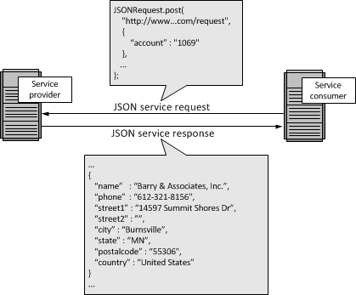
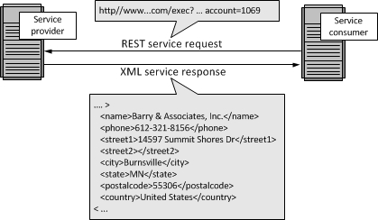
REST
Összegezve
  Technológia és platform független
  Lazán csatolt komponensek kommunikációja
  Standard web protokollok feletti interfészek
  Nincs szükség formális szerződésre a szolgáltató és fogyasztó között

Slide 18
REST példa
Weather API
Példa szolgáltatás URL
  http://api.wunderground.com/api/Your_Key/conditions/q/CA/San_Francisco.json
Your_Key
  Általában szükséges egy access token
http://api.wunderground.com/api/3afa5ad5c38e14e4/conditions/q/Szeged.json
A meghívandó webszolgáltatást az URL írja le
  Szeged időjárására vagyok kíváncsi
  JSON formátumban
  .xml -> XML formátumban adja vissza ugyanazt az információt

Slide 19
REST webszolgáltatás felhasználása
Ahogy az előző példán láttuk, többnyire egy URL kell
Akár egy böngésző vagy más standard HTTP request/response kezelésére alkalmas eszköz alkalmas a webszolgáltatás meghívására
Amennyiben POST kérést küldünk (pl. sok paraméter miatt)
  Böngésző önmagában már nem ideális
  Plug-in-ek segítenek (pl. Postman, RESTClient, stb.)
Bármelyik programnyelven könnyen készíthető consumer kód

Slide 20
REST webszolgáltatás készítése
Standard web server implementáció
Pl. servlet Java esetén
A szolgáltatásokat az egyes URL-ek határozzák meg
  Valamint a HTTP verb-ek (GET, POST, stb.)
Attól függően hogy milyen URL-re milyen HTTP kérés érkezett, a megfelelő üzleti folyamat fut le
  Az eredmény tetszőleges formában visszaküldhető HTTP response-ban
Számos keretrendszer támogatás
  Pl. Spring IO Java esetén

Slide 21
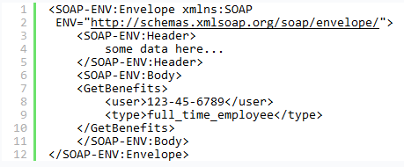
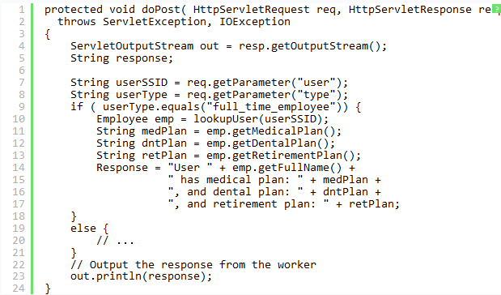
REST webszolgáltatás készítése
SOAP hívás
REST hívás
  http://humanresources.com/benefits?user=’123-45-6789’&type=’full_time_employee’
Java servlet
implementáció

Slide 22
REST webszolgáltatás készítése
Java esetén például
  Spring IO
  Spring Boot
Konfiguráció és XML nélküli stand-alone alkalmazások fejlesztése
Beágyazott alkalmazás szerver
Annotációk használata
  RestController
  RequestMapping
  Stb.

Slide 23
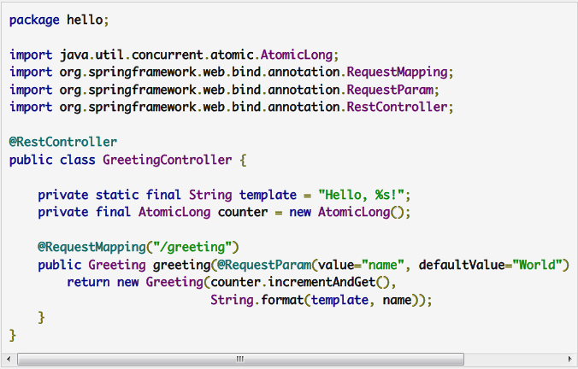
Spring REST

Slide 24
REST biztonság
Alapvetően az átviteli közeg biztonságára épít
  Mivel a kommunikáció HTTP-n keresztül megy, TLS biztosítja a titkosítást
Azonosításhoz szintén HTTP módszereket használhatunk
  Basic authentication
  Digest authentication
Pont-pont alapú titkosítás nincs integrálva
  Ha szeretnén üzenet szintű titkosítást, az magunknak kell implementálni

Slide 25
REST vs SOAP
SOAP
  Nehézsúlyú megoldás az alábbi előnyökkel
    Független az átviteli protokolltól (REST csak HTTP-n mehet)
    Jól működik elosztott környezetben (REST pont-pont kommunikációt feltételez)
    Szabványosított
    Bővíthetőség
    Beépített hibakezelés
    Bizonyos nyelvekkel használva jól automatizált

Slide 26
REST vs SOAP
REST
  Általánosságban könnyebb felhasználás és rugalmasság az alábbi előnyökkel
    Nincs szükség speciális/drága eszközökre a webszolgáltatások eléréséhez (sima HTTP kérés)
    Gyorsabb elsajátíthatóság
    Hatékony (SOAP mindenhez XML-t használ, REST esetében alkalmazhatunk más formátumot, kisebb csomagokat)
    Gyors (nincs szükség komoly feldolgozásra)
    Koncepcionálisan közelebb áll az egyéb web technológiákhoz

Slide 27
REST vs SOAP, melyiket válasszam?
Attól függ… ☺
Általánosságban
  SOAP
    M2M kommunikáció
    Ahol fontos az átvitel biztonsága és az adatok integrációja
    Ahol fontos, hogy a szolgáltató és felhasználó közötti kommunikációhoz legyen „formális szerződés”
    Ahol fontos az állapot megőrzése
  REST
    Publikus API-k megvalósításához
    Ahol számít a webszolgáltatás válaszának feldolgozási ideje (pl. JSON gyorsabb, mint az XML)
    Ahol gyors válaszra, sok kommunikációra van szükség (pl. mobil appok)

Slide 28
Webszolgáltatások a felhőben
Cloud szolgáltatók webszolgáltatásokat nyújtanak
  Fejlesztők számára
  Általános feladatok webszolgáltatásként elérhetők
    Gépi tanulás
    Tárolás
    Mobil szolgáltatások
    Adatbázisok
    Stb.
  Például
    Amazon AWS
    Microsoft Azure
Saját webszolgáltatások is készíthetők
  Amelyeket a felhőben üzemeltetünk
  Bárki elérheti és használhatja

Slide 29
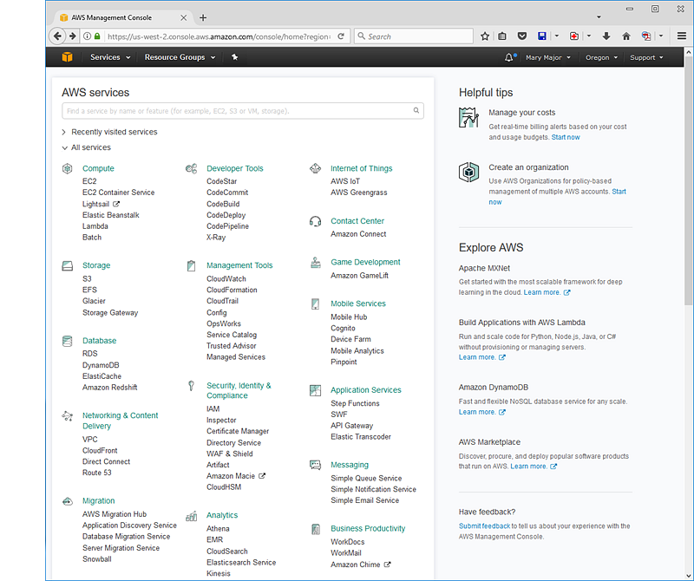
AWS management Console

Slide 30
KÖSZÖNÖM
A FIGYELMET!
„A tananyag az EFOP-3.5.1-16-2017-00004 pályázat támogatásával készült.”

